Slide 1

EYE TEACH STATS
Lehrmodule
Notes:
Diese Module wurden gestaltet von: Vuslat Șeker, Ayline Heursen, Martin Abt, Anita Alexander, Frank Reinhold, Lonneke Boels, Wim Van Dooren, Saskia Schreiter und Markus Vogel.

Slide 2
Ziel
In diesem Kurs lernen Sie, …
Interpretationen statistischer Diagramme durch Schüler*innen zu analysieren.
zu erkennen, wie Schüler*innen verschiedene Arten statistischer Diagramme interpretieren.
zu erkennen, wie diese Interpretationen zu bestimmten systematischen Fehlern führen können.

Slide 3
Der Kursverlauf
Zugang zu den Vignetten
In MaMpf anmelden:
https://mampf.mathi.uni-heidelberg.de/
Für den Kurs einschreiben: https://mampf.mathi.uni-heidelberg.de/lectures/359

Slide 4
MODUL 3:
HISTOGRAMM

Slide 5
Einführung
Interpretationen von Schüler*innenn analysieren
In diesem Modul analysieren Sie, wie Schüler*innen Histogramme interpretieren, und untersuchen mithilfe von Eye-Tracking-Vignetten, wie bestimmte Lösungsstrategien zu systematischen Fehlern führen können.

Slide 6
Histogramm: Eye-Tracking-Vignetten
Eye-Tracking-Vignetten
Die folgenden Eye-Tracking-Vignetten zeigen Interpretationen von Histogrammen durch Schüler*innen.
Rufen Sie die Histogramm-Vignetten auf und bearbeiten Sie sie. Achten Sie darauf, wie die Schülerin bzw. der Schüler das Diagramm interpretiert und welche systematischen Fehler vorliegen könnten.
https://mampf.mathi.uni-heidelberg.de/lectures/359
07 Histogramm
09 Histogramm
12 Histogramm
13 Histogramm
17 Histogramm
19 Histogramm

Slide 7
Wiederholung Fachwissen
Fachwissen auffrischen
Eine kurze Wiederholung finden Sie unter Wiederholung Histogramme
Sie fasst die zentralen Merkmale von Histogrammen zusammen.
Notes:
Diese Wiederholungsfolien entsprechen den unterstützenden Informationen in den Vignetten. Sie sind hier für Lehrkräftebildende enthalten, falls Fachwissen aufgefrischt oder diskutiert werden muss.

Slide 8
Woran haben Sie in diesem Modul gearbeitet?
In diesem Modul haben Sie untersucht, wie Schüler*innen Histogramme (falsch) interpretieren. Sie haben mit Beispielen zu folgenden Fehlern gearbeitet:
Systematischer Fehler | Definition
Frequency–value confusion | Fälschliche Schätzung des Mittelwerts der Häufigkeiten anstelle des Mittelwerts der Werte.
Sum for mean: Sum of frequencies | Häufigkeiten werden aufsummiert, um Schlussfolgerungen über statistische Konzepte oder die gesamte Datenverteilung zu ziehen.
Pairwise stack comparison | Urteil auf Grundlage eines schrittweisen Vergleichs einander entsprechender Stapel/Säulen statt anhand der Verteilung als Ganzes.
Overemphasising number of bars | Urteil auf Grundlage der Anzahl der Säulen statt anhand der Verteilung.

Slide 9
PCK-Wiederholung: Fehler von Schüler*innenn verstehen
Dieses Modul befasst sich damit, wie Schüler*innen Histogramme interpretieren und was ihre systematischen Fehler über zugrunde liegende konzeptuelle Schwierigkeiten verraten können.
Schüler*innen könnten:
  Säulenhöhen als Messwerte statt als Häufigkeiten behandeln
  Häufigkeiten addieren, statt den Mittelwert als Schwerpunkt (Gleichgewichtspunkt) zu betrachten
  lokale und globale Merkmale nicht integrieren (z. B. Säulenpositionen vs. Gesamtform) und eines auf Kosten des anderen überbetonen
  übersehen, dass der Mittelwert auf der horizontalen und nicht auf der vertikalen Achse liegt.
Eine zentrale konzeptuelle Schwierigkeit: Schüler*innen verstehen möglicherweise noch nicht, dass der Mittelwert in einem Histogramm eine Eigenschaft der Verteilung ist und kein Wert, der direkt an einer einzelnen Säule abgelesen werden kann.
Notes:
Zentrale Fragen für die Diskussion:
Was stellt die Säulenhöhe nach Ansicht der Schülerin bzw. des Schülers dar – eine Häufigkeit oder einen Datenwert?
Wie hängt der Fehler der Schülerin bzw. des Schülers mit ihrem bzw. seinem Verständnis des Mittelwerts als Schwerpunkt (Gleichgewichtspunkt) der Verteilung zusammen?

Slide 10
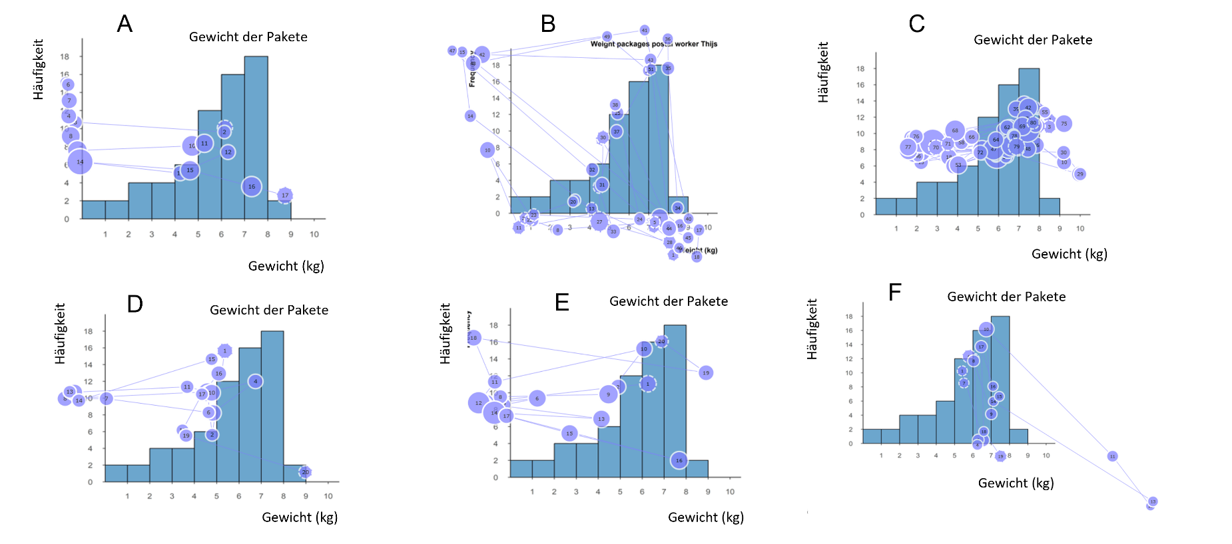
Diskussion: Frequency-value confusion
Bestimmen Sie anhand der Gaze-Plots von sechs Schüler*innen zur selben Aufgabe, bei welchen von ihnen der systematische Fehler „frequency-value confusion“ wahrscheinlich ist. Bitte begründen Sie ausführlich, warum Sie sich a) für Schülerin bzw. Schüler
[xy] entschieden haben und b) gegen die anderen Schüler*innen.
Notes:
Hinweis für Lehrkräftebildende:
Bei dieser Aufgabe sollen die Teilnehmenden anhand mehrerer Gaze-Plots mögliche „frequency–value confusion“ identifizieren. Richten Sie die Diskussion auf die für die Zuordnung genutzte Evidenz und auf die Grenzen dessen, was sich allein aus Blickdaten ableiten lässt.
Mögliche Leitfragen:
Welche Blickmuster liefern bei dieser Histogrammaufgabe Evidenz für „frequency–value confusion“?
Welche Schüler*innen waren schwieriger zuzuordnen, und wodurch war die Blickevidenz weniger eindeutig?
Wie könnte die Antwort oder Erklärung der Schülerin bzw. des Schülers Ihre Interpretation der Blickdaten stärken oder verändern?
Was könnte es für den Unterricht bedeuten, wenn mehrere Schüler*innen bei derselben Aufgabe ähnliche Blickmuster zeigen?

Slide 11
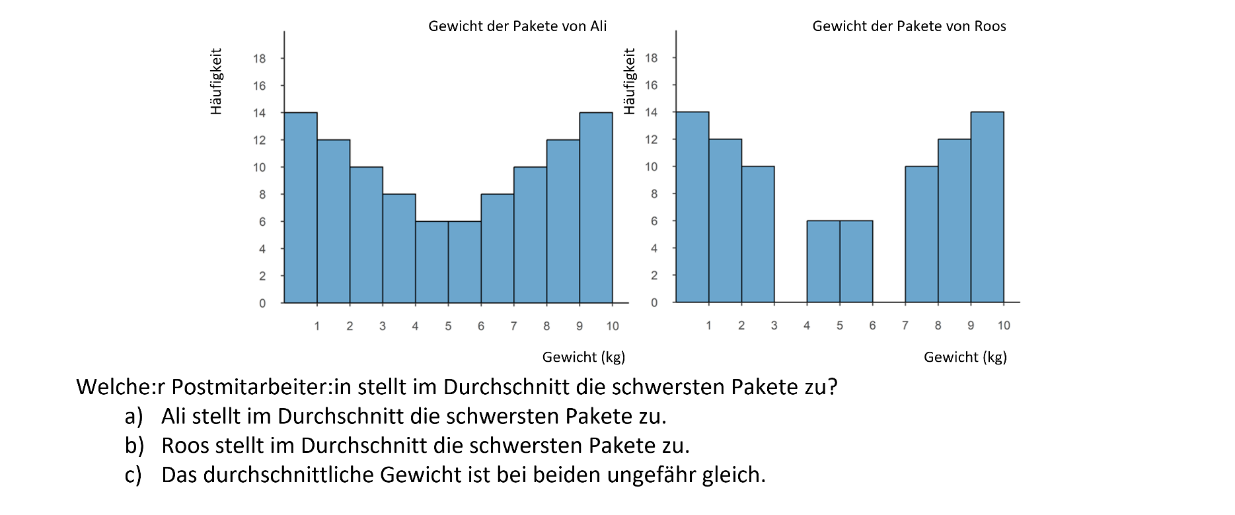
Diskussion: Overemphasizing the number of bars
Betrachten Sie das Histogramm oben. Stellen Sie sich eine Schülerin bzw. einen Schüler vor, die bzw. der ihr bzw. sein Urteil auf die Anzahl der Säulen statt auf die Verteilung stützt. Zu welchem Schluss könnte sie bzw. er kommen? Beschreiben Sie das zu erwartende Blickmuster und überlegen Sie, ob dieser Fehler bei diesem Diagramm wahrscheinlich auftritt.
Notes:
Hinweis für Lehrkräftebildende:
Richten Sie den Fokus darauf, wie sich Schüler*innen auf ein sichtbares und abzählbares Merkmal des Histogramms – die Anzahl der Säulen – stützen könnten, statt über die Messwerte, die Häufigkeiten und die Verteilung als Ganzes nachzudenken.
Mögliche Leitfragen:
Warum könnte die Anzahl der sichtbaren Säulen bei dieser Aufgabe für Schüler*innen ein auffälliges Merkmal sein?
Was könnte eine Schülerin bzw. ein Schüler übersehen, wenn sie bzw. er ihr bzw. sein Urteil hauptsächlich auf die Anzahl der Säulen stützt?
Welches Blickmuster würde die Hypothese stützen, dass sich die Schülerin bzw. der Schüler auf die Anzahl der Säulen konzentriert?
Welche Anschlussfrage könnte der Schülerin bzw. dem Schüler helfen, auf die Lage der Säulen und die Gesamtverteilung zu achten?

Slide 12
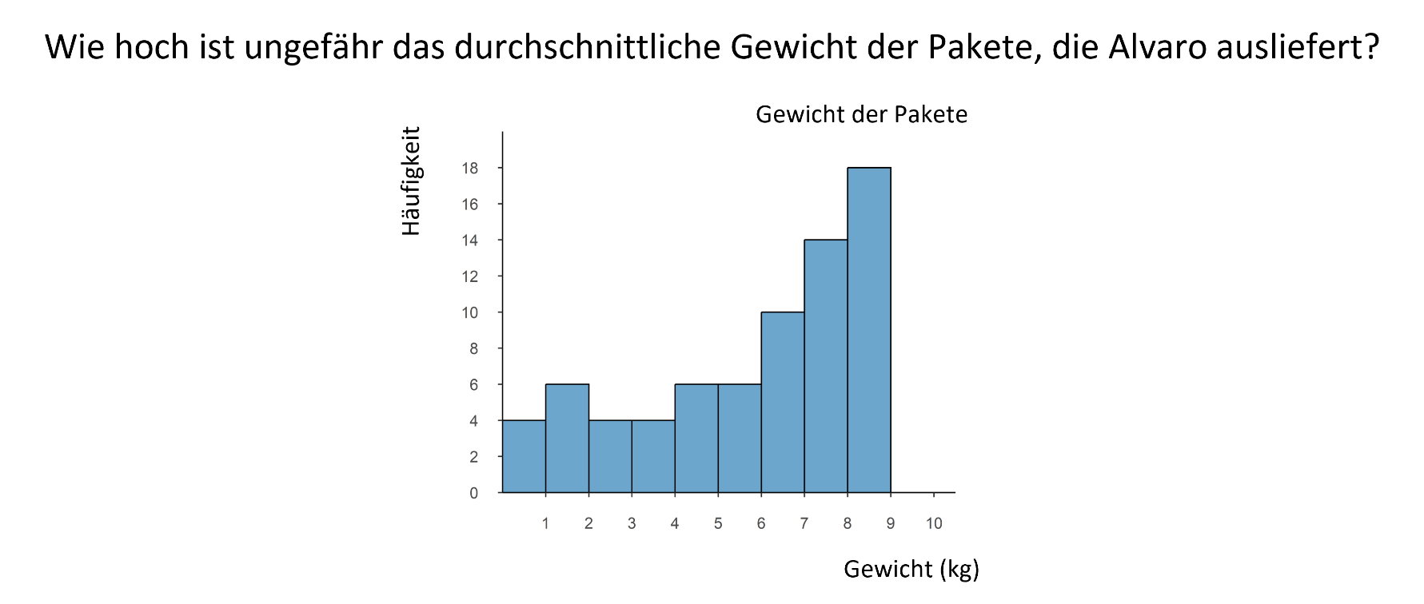
Diskussion: Sum of frequencies
Betrachten Sie das Histogramm unten. Stellen Sie sich eine Schülerin bzw. einen Schüler vor, die bzw. der die Häufigkeiten addiert und durch die Anzahl der Säulen teilt, statt den Mittelwert der Datenwerte zu schätzen. Welche Antwort könnte sie bzw. er geben? Beschreiben Sie das zu erwartende Blickmuster und überlegen Sie, ob dieser Fehler bei diesem Diagramm wahrscheinlich auftritt.
Notes:
Hinweis für Lehrkräftebildende:
Nutzen Sie diese Folie, um den Fehler „sum of frequencies“ von anderen Fehlern bei Histogrammen abzugrenzen. Richten Sie den Fokus darauf, was die Schülerin bzw. der Schüler möglicherweise als Daten behandelt und wie das Blickmuster Evidenz für diese Interpretation liefern kann.
Mögliche Leitfragen:
Was deutet der Fehler „sum of frequencies“ darüber an, was die Schülerin bzw. der Schüler in einem Histogramm als Daten behandelt?
Wie hängt dieser Fehler mit „frequency–value confusion“ zusammen, und wie unterscheidet er sich davon?
Welches Blickmuster würden Sie bei einer Schülerin bzw. einem Schüler erwarten, die bzw. der Häufigkeiten addiert und durch die Anzahl der Säulen teilt?
Welche Anschlussaufgabe oder -frage könnte Ihnen helfen, zwischen „frequency–value confusion“ und „sum of frequencies“ zu unterscheiden?

Slide 13
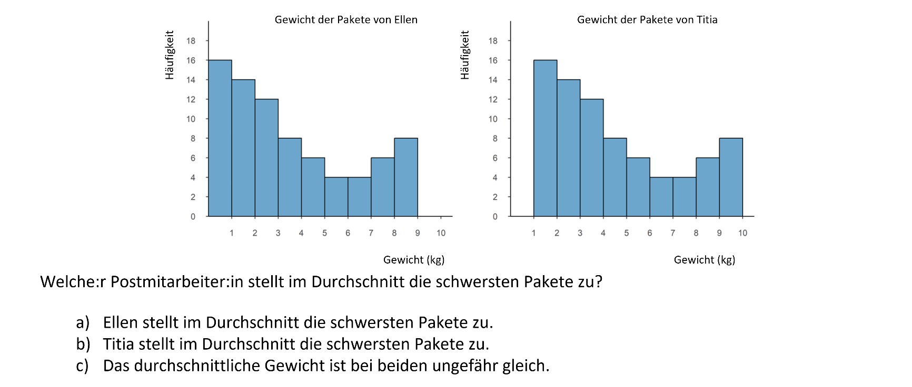
Diskussion: Pairwise stack comparison
Betrachten Sie die Histogramme oben. Stellen Sie sich eine Schülerin bzw. einen Schüler vor, die bzw. der einzelne Säulen nacheinander vergleicht, statt die Verteilung als Ganzes zu lesen. Zu welchem Schluss könnte sie bzw. er kommen? Beschreiben Sie das zu erwartende Blickmuster und überlegen Sie, ob dieser Fehler bei diesem Diagramm wahrscheinlich auftritt.
Notes:
Hinweis für Lehrkräftebildende:
Richten Sie den Fokus auf den lokalen, Säulenweisen Vergleich zweier Histogramme durch die Schülerin bzw. den Schüler. Nutzen Sie die Diskussion, um den Vergleich einzelner Säulen der Interpretation der Gesamtverteilung gegenüberzustellen – einschließlich Lage, Verschiebung, Streuung und Form.
Mögliche Leitfragen:
Was könnte „pairwise stack comparison“ darüber verraten, wie die Schülerin bzw. der Schüler die beiden Histogramme vergleicht?
Welche globalen Merkmale der Verteilungen könnte die Schülerin bzw. der Schüler übersehen?
Welches Blickmuster würde die Hypothese stützen, dass die Schülerin bzw. der Schüler Säulen paarweise vergleicht?
Wie könnten Sie die Schülerin bzw. den Schüler anregen, die Verteilungen als Ganzes zu vergleichen, statt sich nur auf einander entsprechende Säulen zu konzentrieren?

Slide 14
Wissenswiederholung – Histogramm
Zurück zur ursprünglichen Folie
Notes:
Folien 59-60-56 – Histogramm

Slide 15
Wiederholung Fachwissen: Histogramm
Ein Histogramm ist ein Säulendiagramm, das die folgenden Kriterien erfüllt:
• Es besteht aus Säulen, die gruppierte numerische Daten darstellen.
• Es stellt Daten nur eines statistischen Merkmals dar (typischerweise stetig).
• Das statistische Merkmal wird üblicherweise auf der horizontalen Achse dargestellt.
• Das statistische Merkmal ist auf Intervall- oder Verhältnisskalenniveau gemessen.
• Die vertikale Achse zeigt die Häufigkeitsdichte oder – bei gleichen Klassenbreiten – die relative oder absolute Häufigkeit (Anzahl) des dargestellten statistischen Merkmals.
• Die Gesamtdichte (Fläche) ergibt 1 bzw. die relativen Häufigkeiten ergeben zusammen 100 %.
Zurück zur ursprünglichen Folie

Slide 16
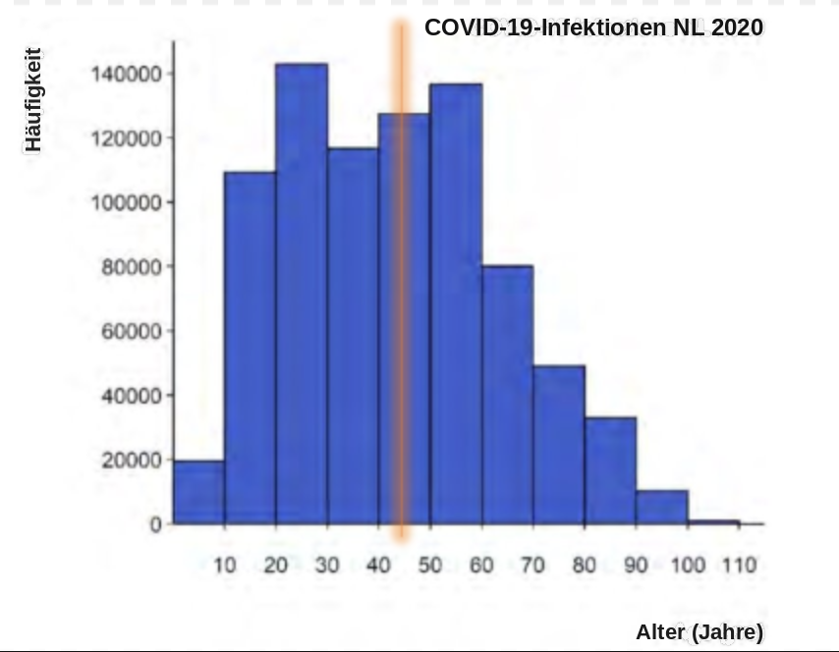
Wiederholung Fachwissen: Histogramm
Zurück zur ursprünglichen Folie
So analysiert und interpretiert man ein Histogramm:
Das mittlere Alter (etwa 43 Jahre) liegt auf der horizontalen Achse und kann durch eine senkrechte Linie dargestellt werden, die die horizontale Achse bei 43 Jahren schneidet; das ist der Schwerpunkt (Gleichgewichtspunkt) des Diagramms.
Er lässt sich auch schätzen, indem man die Klassenmitte jeder Klasse mit der Höhe der Säulen multipliziert, diese Produkte addiert und anschließend durch die Summe der Häufigkeiten teilt.

Slide 17
Eye Teach Stats im Kontext
Eye-Teach-Stats ist ein Erasmus+-Projekt, das angehende und praktizierende Mathematiklehrkräfte dabei unterstützt, systematische Fehler von Schüler*innenn bei der Interpretation statistischer Diagramme zu erkennen und darauf zu reagieren.
Der Kurs baut auf Eye-Tracking-Forschung auf, die die Projektpartner mit Schüler*innen der Primar- und Sekundarstufe durchgeführt haben, mit Fokus auf deren Vorstellungen und Schwierigkeiten beim Interpretieren und Vergleichen statistischer Diagramme (Abt et al., 2023, 2024, 2025; Boels et al., 2019a, 2019b, 2023, 2025; Schreiter & Vogel, 2022, 2023a, 2023b, 2024).
Die Fortbildung besteht aus fünf Modulen – Informationen zum Eye-Tracking, Dotplots, Histogramme, Case-Value-Plots und Boxplots – und ist auf Englisch, Deutsch und Niederländisch verfügbar.
Projektpartner:
Pädagogische Hochschule Heidelberg (Leitung), HU University of Applied Sciences Utrecht, KU Leuven, Pädagogische Hochschule Freiburg und Pädagogische Hochschule Schwäbisch Gmünd.
Weitere Informationen: www.eye-teach-stats.eu

Slide 18














Projektteam
Markus Vogel, Ayline Heursen
Saskia Schreiter
Wim Van Dooren
Lonneke Boels, Vuslat Seker, Anita Alexander

Slide 19



Diclaimer & Lizenz
Das Projekt ‚Eye-teach-stats‘ (2023-1-DE03-KA220-SCH-000158223) wird von der Europäischen Union finanziert. Die geäußerten Ansichten und Meinungen entsprechen jedoch ausschließlich denen der Autorinnen und Autoren und spiegeln nicht zwingend die der Europäischen Union oder der Nationalen Agentur wider. Weder die Europäische Union noch die Bewilligungsbehörde können dafür verantwortlich gemacht werden.
Lehrmodule © 2026 vom Projekt Eye-Teach-Stats ist lizenziert unter CC BY-SA 4.0. Eine Kopie dieser Lizenz finden Sie unter creativecommons.org/licenses/by-sa/4.0/

Slide 20
Literaturverzeichnis
Abt, M., Reinhold, F., & Van Dooren, W. (2023). Revealing cognitive processes when comparing box plots using eye-tracking data—A pilot study. In M. Ayalon, B. Koichu, R. Leikin, L. Rubel, & M. Tabach (Eds.), Proceedings of the 46th Conference of the International Group for the Psychology of Mathematics Education (Vol. 2, pp. 11–18). PME.
Abt, M., Leuders, T., Loibl, K., Strohmaier, A. R., Van Dooren, W., & Reinhold, F. (2024). How can eye-tracking data be used to understand cognitive processes when comparing data sets with box plots? Frontiers in Education, 9, Article 1425663. https://doi.org/10.3389/feduc.2024.1425663
Abt, M., Loibl, K., Leuders, T., Van Dooren, W., & Reinhold, F. (2025). Understanding student errors in comparing data sets with boxplots. Educational Studies in Mathematics, 120, 169–193. https://doi.org/10.1007/s10649-025-10387-z
Boels, L., Bakker, A., & Drijvers, P. (2019a). Eye tracking secondary school students’ strategies when interpreting statistical graphs. In M. Graven, H. Venkat, A. A. Essien, & P. Vale (Eds.), Proceedings of the Forty-Third Conference of the International Group for the Psychology of Mathematics Education (Vol. 2, pp. 113–120). PME.
Boels, L., Bakker, A., & Drijvers, P. (2019b). Unravelling teachers’ strategies when interpreting histograms: An eye-tracking study. In U. T. Jankvist, M. Van den Heuvel-Panhuizen, & M. Veldhuis (Eds.), Proceedings of the Eleventh Congress of the European Society for Research in Mathematics Education (pp. 888–895). Freudenthal Group & Freudenthal Institute, Utrecht University, and ERME.
Boels, L., Lyford, A., Bakker, A., & Drijvers, P. (2023). Assessing students’ interpretations of histograms before and after interpreting dotplots: A gaze-based machine learning analysis. Frontline Learning Research, 11(2), 1–30. https://doi.org/10.14786/flr.v11i2.1139
Boels, L., Bakker, A., Van Dooren, W., & Drijvers, P. (2025). Secondary school students’ strategies when interpreting histograms and case-value plots: An eye-tracking study. Educational Studies in Mathematics, 118(3), 479–503. https://doi.org/10.1007/s10649-024-10351-3
Schreiter, S., & Vogel, M. (2022). Drawing inference from data when comparing groups: An eye-tracking study. In C. Fernández, S. Llinares, A. Gutiérrez, & N. Planas (Eds.), Proceedings of the 45th Conference of the International Group for the Psychology of Mathematics Education (Vol. 4, p. 285). PME.
Schreiter, S., & Vogel, M. (2023a). Eye-tracking measures as indicators for a local vs. global view of data. Frontiers in Education, 7, Article 1058150. https://doi.org/10.3389/feduc.2022.1058150
Schreiter, S., & Vogel, M. (2023b). Statistical thinking and viewing patterns when comparing data distributions: An eye-tracking study with 6th and 8th graders. In M. Ayalon, B. Koichu, R. Leikin, L. Rubel, & M. Tabach (Eds.), Proceedings of the 46th Conference of the International Group for the Psychology of Mathematics Education (Vol. 4, pp. 179–186). PME.
Schreiter, S., & Vogel, M. (2024). Students’ local vs. global views of data distributions: A cross-grade-level analysis using eye-tracking. Educational Studies in Mathematics. https://doi.org/10.1007/s10649-024-10352-2
Eine Liste der Publikationen des Projekts finden Sie hier: https://eye-teach-stats.eu/publications/

